Slide 1



CIn - UFPE
2015.2
Monitoria de Introdução à Programação
Vetores e Matrizes

Slide 2
Motivação
Imagine o seguinte problema:
Crie um programa que lê e armazena as notas finais de 50 alunos e informe a média.

Slide 3
O que é um vetor?
Vetor (array unidimensional) é um grupo de variáveis do mesmo tipo.
int A[0] int A[1] int A[2] int A[3]

Slide 4
O que é uma string?
String (array de caracteres) é um grupo de variáveis do tipo char que juntas dão a ideia de formar uma frase.
char A[0] char A[1] char A[2] char A[3]
A[0] = ‘O’ A[1] = ‘l’ A[2] = ‘a’ A[3] = ‘\0’

Slide 5
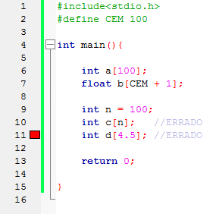
Como declarar um vetor?

Slide 6
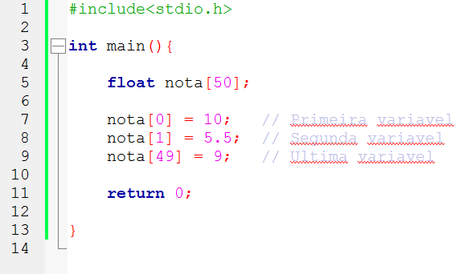
Como acessar as variáveis em um vetor?

Slide 7
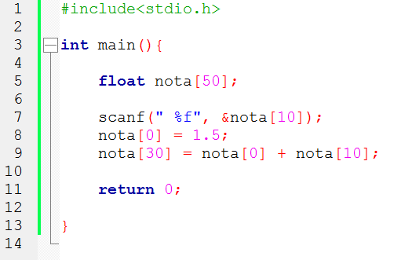
Como fazer atribuições em vetores?

Slide 8
Como ler “strings”??
char MyString[100];
scanf(“ %s”, MyString);
scanf(“ %[^\n]”, MyString);
scanf(“ %c”, &MyString[0]);
for(int c=1; c<100; c++) scanf(“%c”, &MyString[c]);

Slide 9
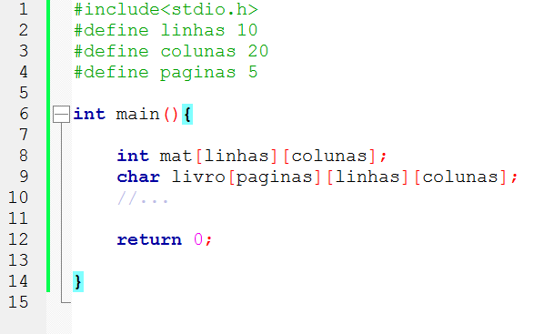
Como declarar um array multidimensional?

Slide 10
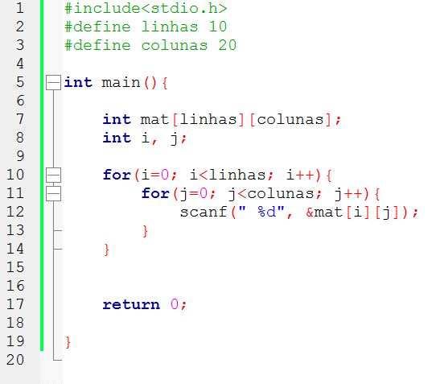
Como fazer atribuições a todas as variáveis de um array?

Slide 11
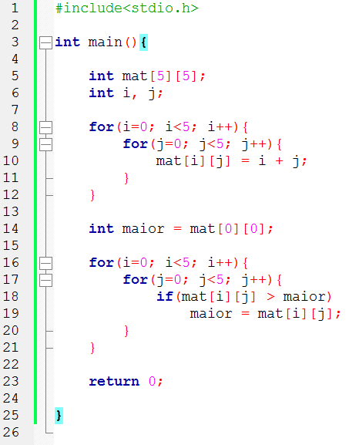
Como encontrar o maior dos valores em um array?

Slide 12
Exercícios
Imprima o menor valor em um array de inteiros de n dimensões (n<5). A quantidade de dimensões e o tamanho de cada são dados na entrada, assim como o valor de cada elemento.
Ordene um vetor de float de tamanho n (n<1000). O tamanho do vetor e o valor de seus elementos são dados na entrada.
Resolvam o sudoku por força-bruta mesmo!
Façam um caça palavras!!!

Slide 13
Dúvidas??

